Slide 1
























1
2
3
4
5
6
7
8
9
10
11
12
13
14
15
16
17
18
19
20
21
22
23
24
25
26
27
28
29
30
31
32
33
34
35
36
37
38
39
40
41
42
43
44
45
46
47
48
49
50
51

Slide 2

1
2
3
4
5
6
7
8
9
10
11
12
13
14
15
16
17
18
19
20
21
22
23
24
25
26
27
28
29
30
31
32
33
34
35
36
37
38
39
40
41
42
43
44
45
46
47
48
49
50
51

Slide 3

1
2
3
4
5
6
7
8
9
10
11
12
13
14
15
16
17
18
19
20
21
22
23
24
25
26
27
28
29
30
31
32
33
34
35
36
37
38
39
40
41
42
43
44
45
46
47
48
49
50
51

Slide 4

1
2
3
4
5
6
7
8
9
10
11
12
13
14
15
16
17
18
19
20
21
22
23
24
25
26
27
28
29
30
31
32
33
34
35
36
37
38
39
40
41
42
43
44
45
46
47
48
49
50
51

Slide 5

1
2
3
4
5
6
7
8
9
10
11
12
13
14
15
16
17
18
19
20
21
22
23
24
25
26
27
28
29
30
31
32
33
34
35
36
37
38
39
40
41
42
43
44
45
46
47
48
49
50
51

Slide 6

1
2
3
4
5
6
7
8
9
10
11
12
13
14
15
16
17
18
19
20
21
22
23
24
25
26
27
28
29
30
31
32
33
34
35
36
37
38
39
40
41
42
43
44
45
46
47
48
49
50
51

Slide 7

1
2
3
4
5
6
7
8
9
10
11
12
13
14
15
16
17
18
19
20
21
22
23
24
25
26
27
28
29
30
31
32
33
34
35
36
37
38
39
40
41
42
43
44
45
46
47
48
49
50
51

Slide 8

1
2
3
4
5
6
7
8
9
10
11
12
13
14
15
16
17
18
19
20
21
22
23
24
25
26
27
28
29
30
31
32
33
34
35
36
37
38
39
40
41
42
43
44
45
46
47
48
49
50
51

Slide 9

1
2
3
4
5
6
7
8
9
10
11
12
13
14
15
16
17
18
19
20
21
22
23
24
25
26
27
28
29
30
31
32
33
34
35
36
37
38
39
40
41
42
43
44
45
46
47
48
49
50
51

Slide 10

1
2
3
4
5
6
7
8
9
10
11
12
13
14
15
16
17
18
19
20
21
22
23
24
25
26
27
28
29
30
31
32
33
34
35
36
37
38
39
40
41
42
43
44
45
46
47
48
49
50
51

Slide 11

1
2
3
4
5
6
7
8
9
10
11
12
13
14
15
16
17
18
19
20
21
22
23
24
25
26
27
28
29
30
31
32
33
34
35
36
37
38
39
40
41
42
43
44
45
46
47
48
49
50
51

Slide 12

1
2
3
4
5
6
7
8
9
10
11
12
13
14
15
16
17
18
19
20
21
22
23
24
25
26
27
28
29
30
31
32
33
34
35
36
37
38
39
40
41
42
43
44
45
46
47
48
49
50
51

Slide 13

1
2
3
4
5
6
7
8
9
10
11
12
13
14
15
16
17
18
19
20
21
22
23
24
25
26
27
28
29
30
31
32
33
34
35
36
37
38
39
40
41
42
43
44
45
46
47
48
49
50
51

Slide 14

1
2
3
4
5
6
7
8
9
10
11
12
13
14
15
16
17
18
19
20
21
22
23
24
25
26
27
28
29
30
31
32
33
34
35
36
37
38
39
40
41
42
43
44
45
46
47
48
49
50
51

Slide 15
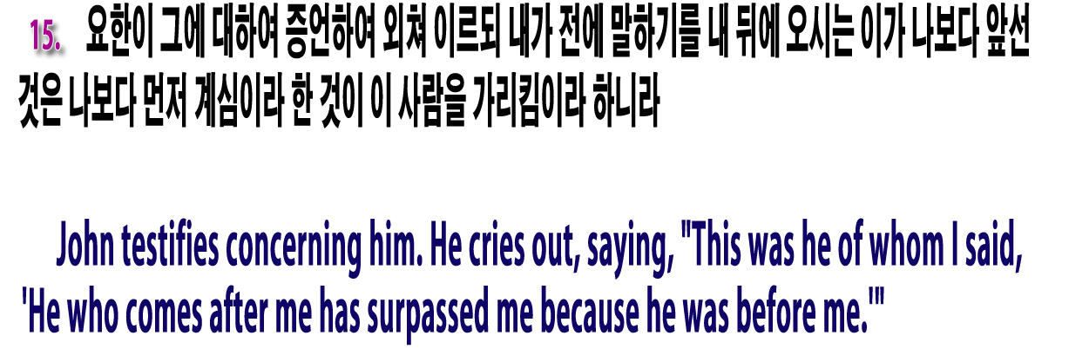
1
2
3
4
5
6
7
8
9
10
11
12
13
14
15
16
17
18
19
20
21
22
23
24
25
26
27
28
29
30
31
32
33
34
35
36
37
38
39
40
41
42
43
44
45
46
47
48
49
50
51

Slide 16

1
2
3
4
5
6
7
8
9
10
11
12
13
14
15
16
17
18
19
20
21
22
23
24
25
26
27
28
29
30
31
32
33
34
35
36
37
38
39
40
41
42
43
44
45
46
47
48
49
50
51

Slide 17

1
2
3
4
5
6
7
8
9
10
11
12
13
14
15
16
17
18
19
20
21
22
23
24
25
26
27
28
29
30
31
32
33
34
35
36
37
38
39
40
41
42
43
44
45
46
47
48
49
50
51

Slide 18

1
2
3
4
5
6
7
8
9
10
11
12
13
14
15
16
17
18
19
20
21
22
23
24
25
26
27
28
29
30
31
32
33
34
35
36
37
38
39
40
41
42
43
44
45
46
47
48
49
50
51

Slide 19
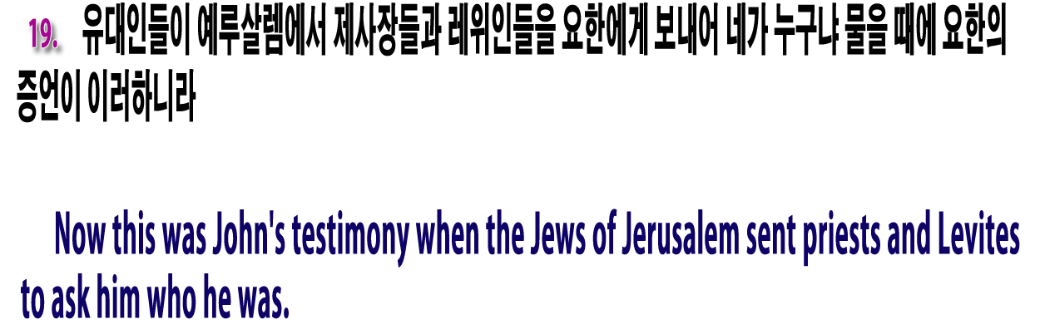
1
2
3
4
5
6
7
8
9
10
11
12
13
14
15
16
17
18
19
20
21
22
23
24
25
26
27
28
29
30
31
32
33
34
35
36
37
38
39
40
41
42
43
44
45
46
47
48
49
50
51

Slide 20

1
2
3
4
5
6
7
8
9
10
11
12
13
14
15
16
17
18
19
20
21
22
23
24
25
26
27
28
29
30
31
32
33
34
35
36
37
38
39
40
41
42
43
44
45
46
47
48
49
50
51

Slide 21
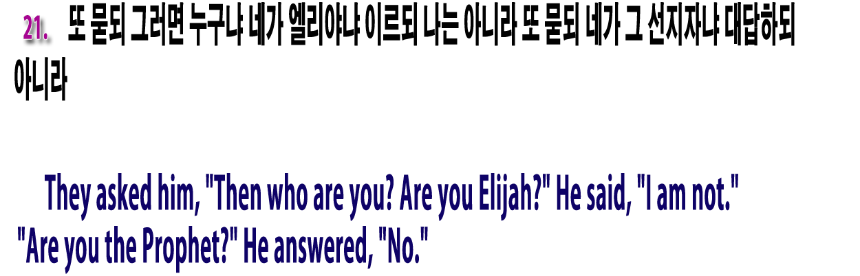
1
2
3
4
5
6
7
8
9
10
11
12
13
14
15
16
17
18
19
20
21
22
23
24
25
26
27
28
29
30
31
32
33
34
35
36
37
38
39
40
41
42
43
44
45
46
47
48
49
50
51

Slide 22

1
2
3
4
5
6
7
8
9
10
11
12
13
14
15
16
17
18
19
20
21
22
23
24
25
26
27
28
29
30
31
32
33
34
35
36
37
38
39
40
41
42
43
44
45
46
47
48
49
50
51

Slide 23

1
2
3
4
5
6
7
8
9
10
11
12
13
14
15
16
17
18
19
20
21
22
23
24
25
26
27
28
29
30
31
32
33
34
35
36
37
38
39
40
41
42
43
44
45
46
47
48
49
50
51

Slide 24

1
2
3
4
5
6
7
8
9
10
11
12
13
14
15
16
17
18
19
20
21
22
23
24
25
26
27
28
29
30
31
32
33
34
35
36
37
38
39
40
41
42
43
44
45
46
47
48
49
50
51

Slide 25

1
2
3
4
5
6
7
8
9
10
11
12
13
14
15
16
17
18
19
20
21
22
23
24
25
26
27
28
29
30
31
32
33
34
35
36
37
38
39
40
41
42
43
44
45
46
47
48
49
50
51

Slide 26

1
2
3
4
5
6
7
8
9
10
11
12
13
14
15
16
17
18
19
20
21
22
23
24
25
26
27
28
29
30
31
32
33
34
35
36
37
38
39
40
41
42
43
44
45
46
47
48
49
50
51

Slide 27

1
2
3
4
5
6
7
8
9
10
11
12
13
14
15
16
17
18
19
20
21
22
23
24
25
26
27
28
29
30
31
32
33
34
35
36
37
38
39
40
41
42
43
44
45
46
47
48
49
50
51

Slide 28
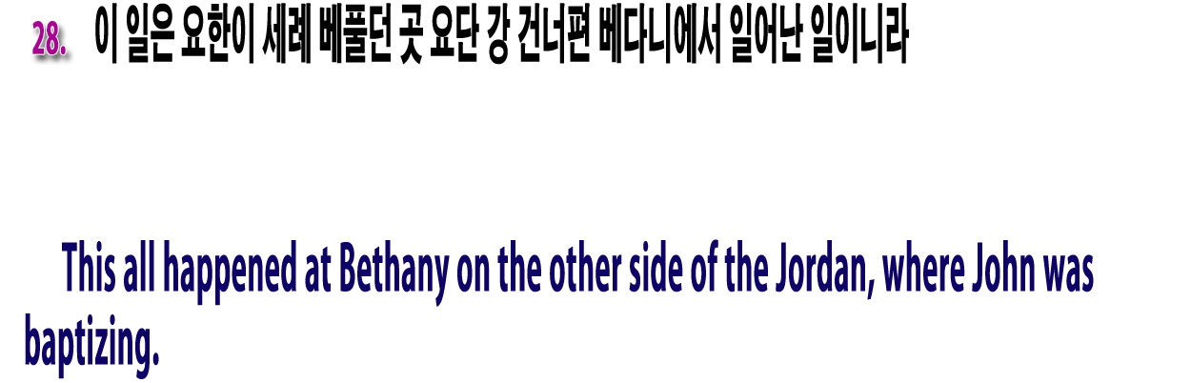
1
2
3
4
5
6
7
8
9
10
11
12
13
14
15
16
17
18
19
20
21
22
23
24
25
26
27
28
29
30
31
32
33
34
35
36
37
38
39
40
41
42
43
44
45
46
47
48
49
50
51

Slide 29
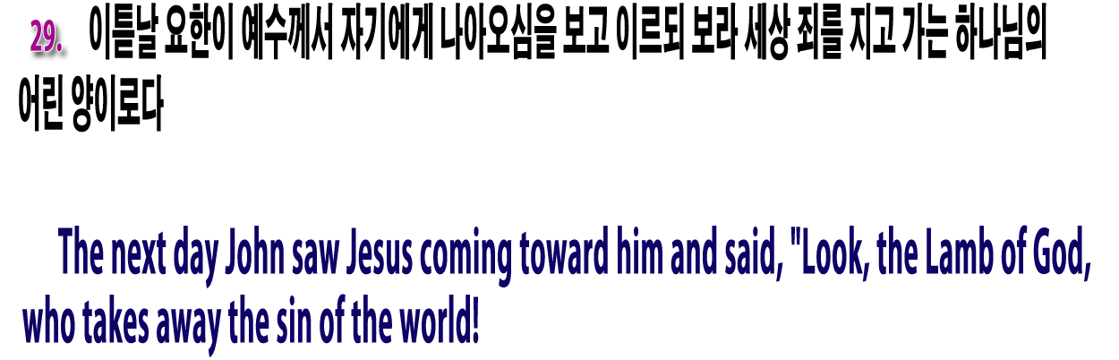
1
2
3
4
5
6
7
8
9
10
11
12
13
14
15
16
17
18
19
20
21
22
23
24
25
26
27
28
29
30
31
32
33
34
35
36
37
38
39
40
41
42
43
44
45
46
47
48
49
50
51

Slide 30

1
2
3
4
5
6
7
8
9
10
11
12
13
14
15
16
17
18
19
20
21
22
23
24
25
26
27
28
29
30
31
32
33
34
35
36
37
38
39
40
41
42
43
44
45
46
47
48
49
50
51

Slide 31

1
2
3
4
5
6
7
8
9
10
11
12
13
14
15
16
17
18
19
20
21
22
23
24
25
26
27
28
29
30
31
32
33
34
35
36
37
38
39
40
41
42
43
44
45
46
47
48
49
50
51

Slide 32
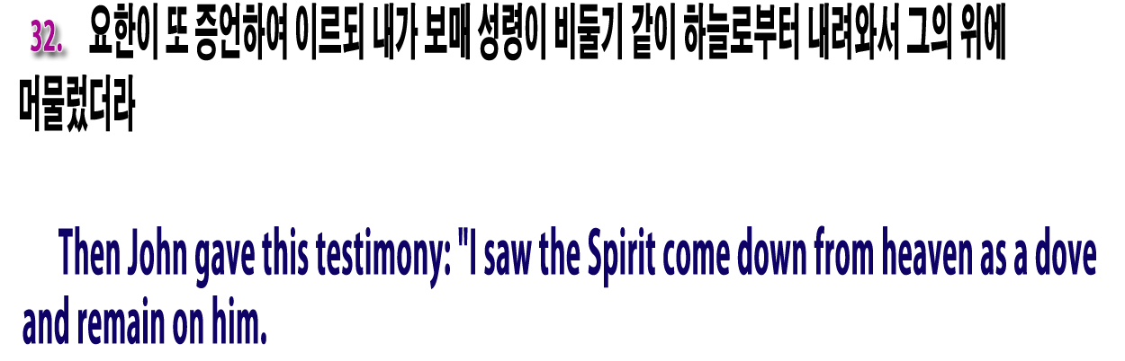
1
2
3
4
5
6
7
8
9
10
11
12
13
14
15
16
17
18
19
20
21
22
23
24
25
26
27
28
29
30
31
32
33
34
35
36
37
38
39
40
41
42
43
44
45
46
47
48
49
50
51

Slide 33
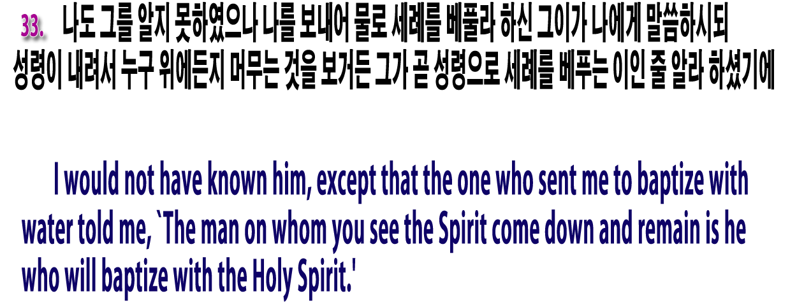
1
2
3
4
5
6
7
8
9
10
11
12
13
14
15
16
17
18
19
20
21
22
23
24
25
26
27
28
29
30
31
32
33
34
35
36
37
38
39
40
41
42
43
44
45
46
47
48
49
50
51

Slide 34

1
2
3
4
5
6
7
8
9
10
11
12
13
14
15
16
17
18
19
20
21
22
23
24
25
26
27
28
29
30
31
32
33
34
35
36
37
38
39
40
41
42
43
44
45
46
47
48
49
50
51

Slide 35

1
2
3
4
5
6
7
8
9
10
11
12
13
14
15
16
17
18
19
20
21
22
23
24
25
26
27
28
29
30
31
32
33
34
35
36
37
38
39
40
41
42
43
44
45
46
47
48
49
50
51

Slide 36

1
2
3
4
5
6
7
8
9
10
11
12
13
14
15
16
17
18
19
20
21
22
23
24
25
26
27
28
29
30
31
32
33
34
35
36
37
38
39
40
41
42
43
44
45
46
47
48
49
50
51

Slide 37

1
2
3
4
5
6
7
8
9
10
11
12
13
14
15
16
17
18
19
20
21
22
23
24
25
26
27
28
29
30
31
32
33
34
35
36
37
38
39
40
41
42
43
44
45
46
47
48
49
50
51

Slide 38

1
2
3
4
5
6
7
8
9
10
11
12
13
14
15
16
17
18
19
20
21
22
23
24
25
26
27
28
29
30
31
32
33
34
35
36
37
38
39
40
41
42
43
44
45
46
47
48
49
50
51

Slide 39
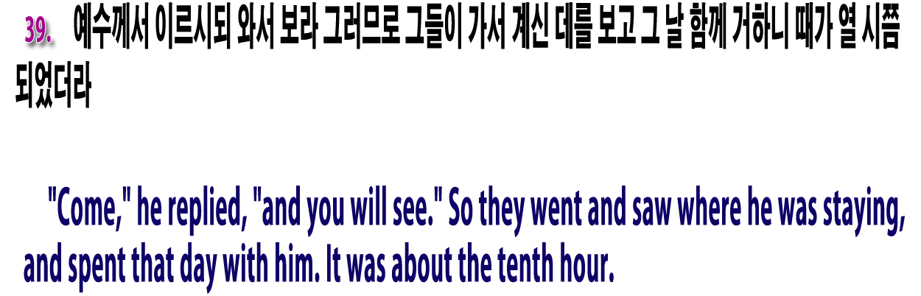
1
2
3
4
5
6
7
8
9
10
11
12
13
14
15
16
17
18
19
20
21
22
23
24
25
26
27
28
29
30
31
32
33
34
35
36
37
38
39
40
41
42
43
44
45
46
47
48
49
50
51

Slide 40

1
2
3
4
5
6
7
8
9
10
11
12
13
14
15
16
17
18
19
20
21
22
23
24
25
26
27
28
29
30
31
32
33
34
35
36
37
38
39
40
41
42
43
44
45
46
47
48
49
50
51

Slide 41

1
2
3
4
5
6
7
8
9
10
11
12
13
14
15
16
17
18
19
20
21
22
23
24
25
26
27
28
29
30
31
32
33
34
35
36
37
38
39
40
41
42
43
44
45
46
47
48
49
50
51

Slide 42
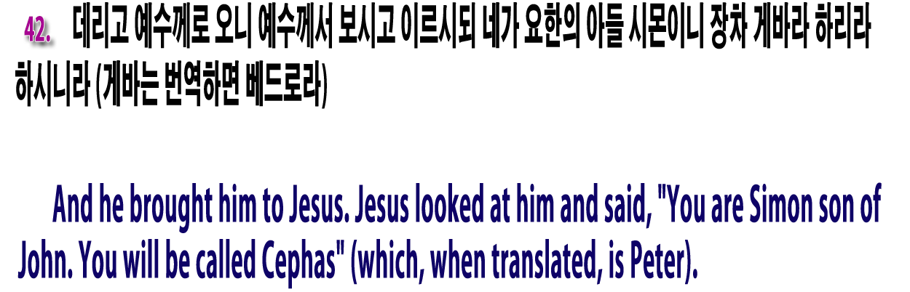
1
2
3
4
5
6
7
8
9
10
11
12
13
14
15
16
17
18
19
20
21
22
23
24
25
26
27
28
29
30
31
32
33
34
35
36
37
38
39
40
41
42
43
44
45
46
47
48
49
50
51

Slide 43

1
2
3
4
5
6
7
8
9
10
11
12
13
14
15
16
17
18
19
20
21
22
23
24
25
26
27
28
29
30
31
32
33
34
35
36
37
38
39
40
41
42
43
44
45
46
47
48
49
50
51

Slide 44

1
2
3
4
5
6
7
8
9
10
11
12
13
14
15
16
17
18
19
20
21
22
23
24
25
26
27
28
29
30
31
32
33
34
35
36
37
38
39
40
41
42
43
44
45
46
47
48
49
50
51

Slide 45

1
2
3
4
5
6
7
8
9
10
11
12
13
14
15
16
17
18
19
20
21
22
23
24
25
26
27
28
29
30
31
32
33
34
35
36
37
38
39
40
41
42
43
44
45
46
47
48
49
50
51

Slide 46

1
2
3
4
5
6
7
8
9
10
11
12
13
14
15
16
17
18
19
20
21
22
23
24
25
26
27
28
29
30
31
32
33
34
35
36
37
38
39
40
41
42
43
44
45
46
47
48
49
50
51

Slide 47

1
2
3
4
5
6
7
8
9
10
11
12
13
14
15
16
17
18
19
20
21
22
23
24
25
26
27
28
29
30
31
32
33
34
35
36
37
38
39
40
41
42
43
44
45
46
47
48
49
50
51

Slide 48
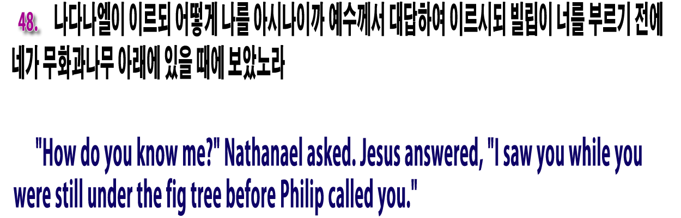
1
2
3
4
5
6
7
8
9
10
11
12
13
14
15
16
17
18
19
20
21
22
23
24
25
26
27
28
29
30
31
32
33
34
35
36
37
38
39
40
41
42
43
44
45
46
47
48
49
50
51

Slide 49

1
2
3
4
5
6
7
8
9
10
11
12
13
14
15
16
17
18
19
20
21
22
23
24
25
26
27
28
29
30
31
32
33
34
35
36
37
38
39
40
41
42
43
44
45
46
47
48
49
50
51

Slide 50

1
2
3
4
5
6
7
8
9
10
11
12
13
14
15
16
17
18
19
20
21
22
23
24
25
26
27
28
29
30
31
32
33
34
35
36
37
38
39
40
41
42
43
44
45
46
47
48
49
50
51

Slide 51
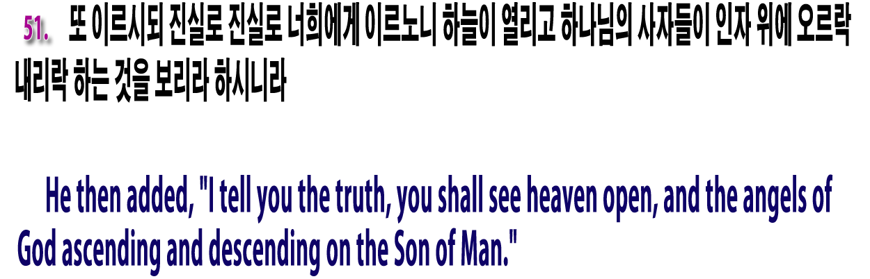
1
2
3
4
5
6
7
8
9
10
11
12
13
14
15
16
17
18
19
20
21
22
23
24
25
26
27
28
29
30
31
32
33
34
35
36
37
38
39
40
41
42
43
44
45
46
47
48
49
50
51

